Slide 1
基于四叉树的大规模栅格数据集瓦片金字塔构建并行算法
高性能地理计算课程结业汇报
刘昊宇
11
22
2020

Slide 2
为什么
瓦片化
什么是

Slide 4
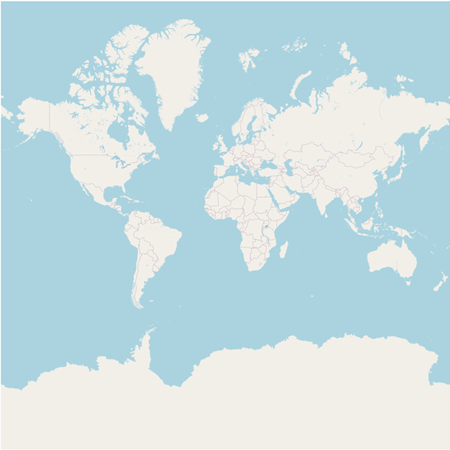
为什么
瓦片化
什么是
TB
98304

Slide 5
为什么
瓦片化
什么是
1 : 4,000
Down Sampling
1 : 2,000
影像金字塔
1 : 1,000
Tiled Pyramid
瓦片金字塔
1 : 500

Slide 6
为什么
瓦片化
什么是
Down Sampling
影像金字塔
Tiled Pyramid
瓦片金字塔

Slide 7
为什么
瓦片化
什么是
TMS标准瓦片
256 × 256
512 × 512

Slide 8
为什么
瓦片化
什么是
*为简化算法描述，认为原始影像瓦片所在层为 Level 0 并假定测试数据影像投影为 Web Mercator
Tiled Pyramid
瓦片金字塔
原始影像&瓦片0层
1层
2层
3层

Slide 9

传统栅格数据集瓦片化算法
STEP 1 – 底层瓦片化
Disk
/raster.tif
Level 0

Slide 10
传统栅格数据集瓦片化算法
STEP 1 – 底层瓦片化
Disk
/raster.tif
Level 0

Slide 11

传统栅格数据集瓦片化算法
STEP 1 – 底层瓦片化
Disk
Memory
/raster.tif
Level 0

Slide 12
传统栅格数据集瓦片化算法
STEP 1 – 底层瓦片化
Disk
Memory
/raster.tif
Level 0

Slide 13
传统栅格数据集瓦片化算法
STEP 1 – 底层瓦片化
Disk
Memory
Disk
/raster.tif
/0/0/2.tif
Level 0

Slide 14
传统栅格数据集瓦片化算法
STEP 2 – 重采样合成
Disk
/0/**/*.tif
Level 0

Slide 15
传统栅格数据集瓦片化算法
STEP 2 – 重采样合成
Disk
Memory
/0/**/*.tif
Level 0

Slide 16
传统栅格数据集瓦片化算法
STEP 2 – 重采样合成
Disk
Memory
/0/**/*.tif
Level 0
Level 1

Slide 17
传统栅格数据集瓦片化算法
STEP 2 – 重采样合成
Disk
Memory
/0/**/*.tif
Level 0
Level 1

Slide 18
传统栅格数据集瓦片化算法
STEP 2 – 重采样合成
Disk
Memory
Disk
/0/**/*.tif
/1/0/0.tif
Level 0
Level 1
Level 1

Slide 19
并行栅格数据集瓦片化算法
[1]
STEP 1 – 底层瓦片化
Disk
/raster.tif
Level 0
[1]张瀚文. 大规模影像数据集瓦片金字塔快速构建技术[D].国防科技大学,2017.

Slide 20
并行栅格数据集瓦片化算法
[1]
STEP 1 – 底层瓦片化
Disk
/raster.tif
任务队列
……
(0, 0)
(0, 1)
(0, 2)
(0, 3)
(1, 0)
(1, 1)
Level 0
[1]张瀚文. 大规模影像数据集瓦片金字塔快速构建技术[D].国防科技大学,2017.

Slide 21
并行栅格数据集瓦片化算法
[1]
STEP 1 – 底层瓦片化
Disk
/raster.tif
任务队列
……
Level 0
[1]张瀚文. 大规模影像数据集瓦片金字塔快速构建技术[D].国防科技大学,2017.

Slide 22
并行栅格数据集瓦片化算法
[1]
STEP 1 – 底层瓦片化
Disk
/raster.tif
#0
#1
#2
#3
线程号
#4
#5
任务队列
……
Level 0
[1]张瀚文. 大规模影像数据集瓦片金字塔快速构建技术[D].国防科技大学,2017.

Slide 23
并行栅格数据集瓦片化算法
[1]
STEP 1 – 底层瓦片化
Disk
Memory
/raster.tif
MPI
进程内存
任务队列
(1, 2)
(1, 3)
(2, 0)
(2, 1)
(2, 2)
(2, 3)
……
Level 0
[1]张瀚文. 大规模影像数据集瓦片金字塔快速构建技术[D].国防科技大学,2017.

Slide 24
并行栅格数据集瓦片化算法
[1]
STEP 1 – 底层瓦片化
Disk
Disk
Memory
/raster.tif
/0/(0|1)/…
任务队列
(1, 2)
(1, 3)
(2, 0)
(2, 1)
(2, 2)
(2, 3)
……
Level 0
[1]张瀚文. 大规模影像数据集瓦片金字塔快速构建技术[D].国防科技大学,2017.

Slide 25

并行栅格数据集瓦片化算法
[1]
STEP 1 – 底层瓦片化
Disk
Disk
Memory
/raster.tif
/0/(0|1)/…
车轮法
任务队列
……
Level 0
[1]张瀚文. 大规模影像数据集瓦片金字塔快速构建技术[D].国防科技大学,2017.

Slide 26
并行栅格数据集瓦片化算法
[1]
STEP 2 – 重采样合成
Disk
Memory
Disk
/0/**/*.tif
/1/0/0.tif
Level 0
Level 1
Level 1
[1]张瀚文. 大规模影像数据集瓦片金字塔快速构建技术[D].国防科技大学,2017.

Slide 27
并行栅格数据集瓦片化算法
[1]
STEP 2 – 重采样合成
Disk
Memory
Disk
/0/**/*.tif
/1/0/0.tif
Level 0
Level 1
Level 1
[1]张瀚文. 大规模影像数据集瓦片金字塔快速构建技术[D].国防科技大学,2017.

Slide 28
并行栅格数据集瓦片化算法
[1]
STEP 2 – 重采样合成
Disk
Memory
Disk
/0/**/*.tif
/1/0/0.tif
Level 0
Level 1
Level 1
[1]张瀚文. 大规模影像数据集瓦片金字塔快速构建技术[D].国防科技大学,2017.

Slide 29
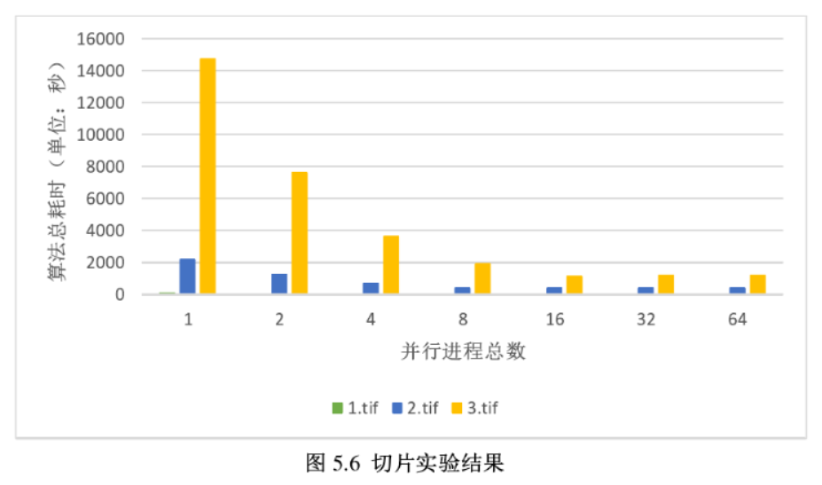
问题…
60469×56563分辨率
3波段@8bit(11.5GB)
栅格数据集瓦片化是 IO 密集型操作
最快构建时间在16进程下超
1000秒
底层瓦片被读入两次，写入一次
1 ~ N-1 层瓦片被写入后再次进入内存
[1]
[1]张瀚文. 大规模影像数据集瓦片金字塔快速构建技术[D].国防科技大学,2017.

Slide 30
基于四叉树的大规模栅格数据集瓦片金字塔并行构建算法
Core Concept
“
“
Never read one tile twice

Slide 31
基于四叉树的大规模栅格数据集瓦片金字塔并行构建算法
Core Concept
Quadtree
四叉树
Tile stack
瓦片栈

Slide 32
基于四叉树的大规模栅格数据集瓦片金字塔并行构建算法
Core Concept
Quadtree
四叉树
Tile stack
瓦片栈

Slide 33
基于四叉树的大规模栅格数据集瓦片金字塔并行构建算法
Core Concept
Quadtree
四叉树
Tile stack
瓦片栈

Slide 34


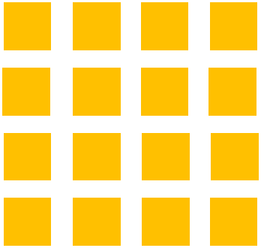
基于四叉树的大规模栅格数据集瓦片金字塔并行构建算法
Core Concept
发现
Discovery
Quadtree
四叉树
第 i+1 层的瓦片只需要第 i 层子结点4片合成
Tile stack
瓦片栈
以特定顺序扫描底层瓦片可以避免多次读入

Slide 35
基于四叉树的大规模栅格数据集瓦片金字塔并行构建算法
Core Concept
Disk
/raster.tif
Quadtree
四叉树
Tile stack
瓦片栈
Memory

Slide 36
基于四叉树的大规模栅格数据集瓦片金字塔并行构建算法
Core Concept
Disk
/raster.tif
Quadtree
四叉树
Tile stack
瓦片栈
Memory

Slide 37
基于四叉树的大规模栅格数据集瓦片金字塔并行构建算法
Core Concept
Disk
/raster.tif
Quadtree
四叉树
Tile stack
瓦片栈
Memory

Slide 38
基于四叉树的大规模栅格数据集瓦片金字塔并行构建算法
Core Concept
Disk
/raster.tif
Quadtree
四叉树
Tile stack
瓦片栈
Memory

Slide 39
基于四叉树的大规模栅格数据集瓦片金字塔并行构建算法
Core Concept
Disk
/raster.tif
Quadtree
四叉树
Tile stack
瓦片栈
Memory

Slide 40
基于四叉树的大规模栅格数据集瓦片金字塔并行构建算法
Core Concept
Disk
Disk
/raster.tif
/[0-2]/**/*.tif
Quadtree
四叉树
Tile stack
瓦片栈
Memory

Slide 41
基于四叉树的大规模栅格数据集瓦片金字塔并行构建算法
Core Concept
Disk
Disk
/raster.tif
/[0-2]/**/*.tif
Quadtree
四叉树
Tile stack
瓦片栈
Memory

Slide 42
基于四叉树的大规模栅格数据集瓦片金字塔并行构建算法
Core Concept
Disk
Disk
/raster.tif
/[0-2]/**/*.tif
Quadtree
四叉树
Tile stack
瓦片栈
Memory

Slide 43
基于四叉树的大规模栅格数据集瓦片金字塔并行构建算法
Core Concept
Disk
Disk
/raster.tif
/[0-2]/**/*.tif
Quadtree
四叉树
Tile stack
瓦片栈
Memory

Slide 44
基于四叉树的大规模栅格数据集瓦片金字塔并行构建算法
Core Concept
Disk
Disk
/raster.tif
/[0-2]/**/*.tif
Quadtree
四叉树
Tile stack
瓦片栈
Memory

Slide 45
基于四叉树的大规模栅格数据集瓦片金字塔并行构建算法
Core Concept
Disk
Disk
/raster.tif
/[0-2]/**/*.tif
Quadtree
四叉树
Tile stack
瓦片栈
Memory

Slide 46
基于四叉树的大规模栅格数据集瓦片金字塔并行构建算法
Core Concept
Disk
Disk
/raster.tif
/[0-2]/**/*.tif
Quadtree
四叉树
Tile stack
瓦片栈
Memory

Slide 47
基于四叉树的大规模栅格数据集瓦片金字塔并行构建算法
Core Concept
Disk
Disk
/raster.tif
/[0-2]/**/*.tif
Quadtree
四叉树
Tile stack
瓦片栈
Memory

Slide 48
基于四叉树的大规模栅格数据集瓦片金字塔并行构建算法
Core Concept
Disk
Disk
/raster.tif
/[0-2]/**/*.tif
Quadtree
四叉树
Tile stack
瓦片栈
Memory

Slide 49
基于四叉树的大规模栅格数据集瓦片金字塔并行构建算法
Core Concept
Disk
Disk
/raster.tif
/[0-2]/**/*.tif
Quadtree
四叉树
Tile stack
瓦片栈
Memory

Slide 50
基于四叉树的大规模栅格数据集瓦片金字塔并行构建算法
Core Concept
Disk
Disk
/raster.tif
/[0-2]/**/*.tif
Quadtree
四叉树
Tile stack
瓦片栈
Memory

Slide 51
基于四叉树的大规模栅格数据集瓦片金字塔并行构建算法
Core Concept
Disk
Disk
/raster.tif
/[0-2]/**/*.tif
Quadtree
四叉树
Tile stack
瓦片栈
Memory

Slide 52
基于四叉树的大规模栅格数据集瓦片金字塔并行构建算法
Core Concept
Disk
Disk
/raster.tif
/[0-2]/**/*.tif
Quadtree
四叉树
Tile stack
瓦片栈
Memory

Slide 53
基于四叉树的大规模栅格数据集瓦片金字塔并行构建算法
Core Concept
Disk
Disk
/raster.tif
/[0-2]/**/*.tif
Quadtree
四叉树
Tile stack
瓦片栈
Memory

Slide 54
基于四叉树的大规模栅格数据集瓦片金字塔并行构建算法
Core Concept
Disk
Disk
/raster.tif
/[0-2]/**/*.tif
Quadtree
四叉树
Tile stack
瓦片栈
Memory

Slide 55
基于四叉树的大规模栅格数据集瓦片金字塔并行构建算法
Core Concept
Disk
Disk
/raster.tif
/[0-2]/**/*.tif
Quadtree
四叉树
Tile stack
瓦片栈
Memory

Slide 56
基于四叉树的大规模栅格数据集瓦片金字塔并行构建算法
Core Concept
Disk
Disk
/raster.tif
/[0-2]/**/*.tif
Quadtree
四叉树
Tile stack
瓦片栈
Memory

Slide 57
基于四叉树的大规模栅格数据集瓦片金字塔并行构建算法
Core Concept
Disk
Disk
/raster.tif
/[0-2]/**/*.tif
Quadtree
四叉树
Tile stack
瓦片栈
Memory

Slide 58
基于四叉树的大规模栅格数据集瓦片金字塔并行构建算法
Core Concept
Disk
Disk
/raster.tif
/[0-2]/**/*.tif
Quadtree
四叉树
Tile stack
瓦片栈
Memory

Slide 59
基于四叉树的大规模栅格数据集瓦片金字塔并行构建算法
Core Concept
Disk
Disk
/raster.tif
/[0-2]/**/*.tif
Quadtree
四叉树
Tile stack
瓦片栈
Memory

Slide 60
基于四叉树的大规模栅格数据集瓦片金字塔并行构建算法
Core Concept
Disk
Disk
达到终止条件
/[0-2]/**/*.tif
/raster.tif
Quadtree
四叉树
Tile stack
瓦片栈
Memory

Slide 61
基于四叉树的大规模栅格数据集瓦片金字塔并行构建算法
Core Concept
Disk
Disk
达到终止条件
/[0-2]/**/*.tif
/raster.tif
Quadtree
四叉树
Tile stack
瓦片栈
栈中保证任意层级瓦片数量<=4
Memory

Slide 62
基于四叉树的大规模栅格数据集瓦片金字塔并行构建算法
Parallel Strategy
Level 3
Level 2
Level 1
Level 0

Slide 63
基于四叉树的大规模栅格数据集瓦片金字塔并行构建算法
Parallel Strategy
Level 3
Level 2
Level 1
Level 0

Slide 64
基于四叉树的大规模栅格数据集瓦片金字塔并行构建算法
Parallel Strategy
#0
#1
#3
#2
Level 3
Level 2
Level 1
Level 0

Slide 65
基于四叉树的大规模栅格数据集瓦片金字塔并行构建算法
Parallel Strategy
Level 3
Level 2
Level 1
Level 0

Slide 66
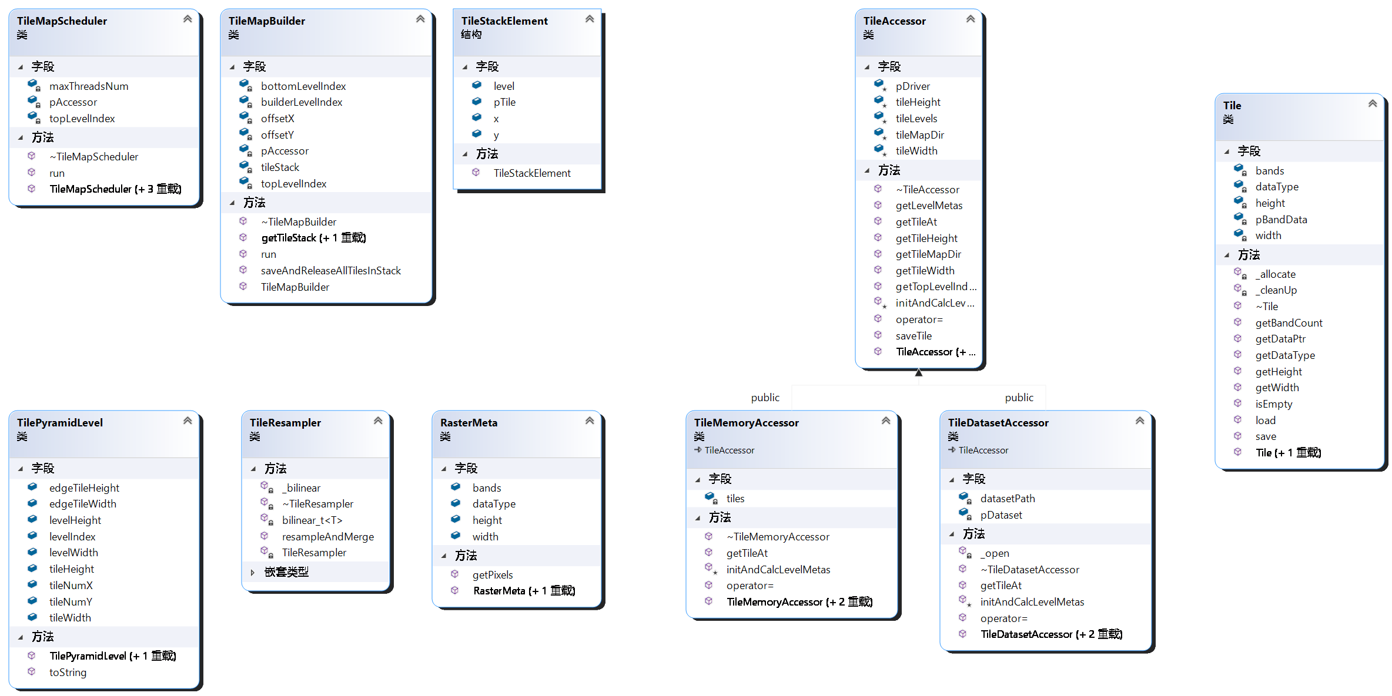
基于四叉树的大规模栅格数据集瓦片金字塔并行构建算法
Implementation Techniques

Slide 67
基于四叉树的大规模栅格数据集瓦片金字塔并行构建算法
Implementation Techniques
Builder Level
maxThreadsNum == 3
最佳构建层
#0
Proxy Mode
代理模式
#1
#2
Array Ascending
数组升维
#0
Exception of Resampling
重采样特例
Level 3
Level 2
Level 1
Level 0

Slide 68
基于四叉树的大规模栅格数据集瓦片金字塔并行构建算法
Implementation Techniques
Builder Level
最佳构建层
Proxy Mode
代理模式
Array Ascending
数组升维
Exception of Resampling
重采样特例
Level 3
Level 2
Level 1
Level 0

Slide 69
基于四叉树的大规模栅格数据集瓦片金字塔并行构建算法
Implementation Techniques
Builder Level
最佳构建层
多波段瓦片类
瓦片构建器类
Proxy Mode
封装固定尺寸的栅格数据
提供最基本的区域读取函数和写入函数
对瓦片四叉树的完整抽象
管理瓦片栈
执行构建任务
对应一个线程
代理模式
Array Ascending
数组升维
直接存取将破坏假设
Exception of Resampling
重采样特例

Slide 70
基于四叉树的大规模栅格数据集瓦片金字塔并行构建算法
Implementation Techniques
Builder Level
最佳构建层
Proxy Mode
瓦片重采样器
代理模式
支持多种重采样方法
配合处理瓦片不存在的情况
Array Ascending
数组升维
瓦片存取器类(Abstract)
Exception of Resampling
将瓦片行列号映射为像素范围
计算/保存数据集瓦片层级信息
配合处理瓦片不存在的情况
重采样特例

Slide 71
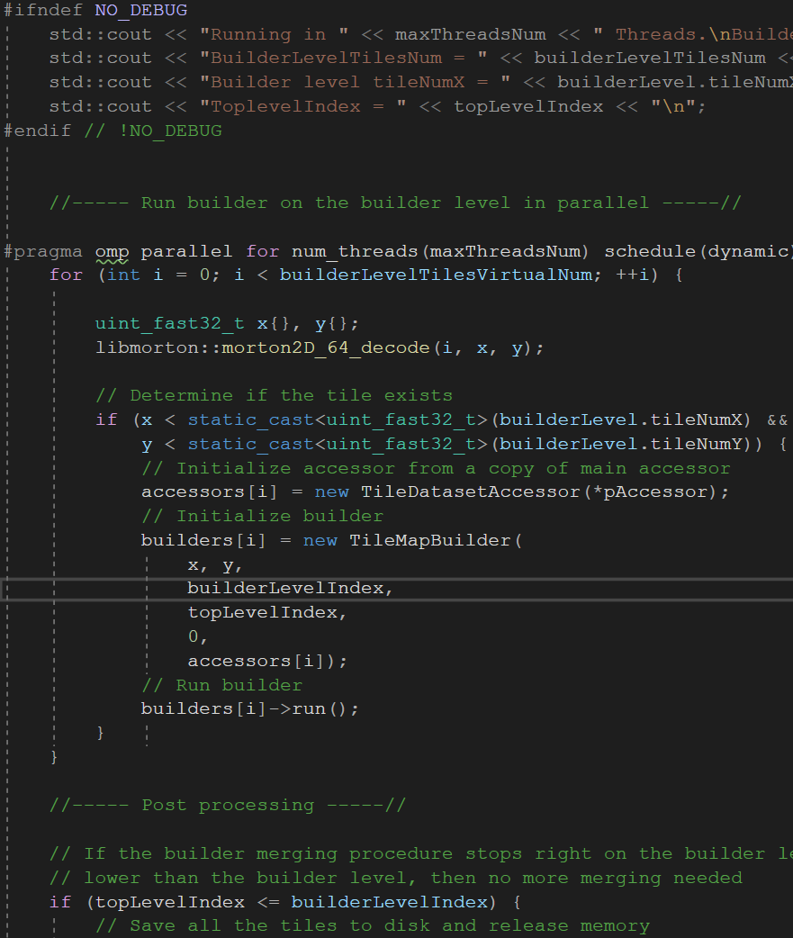
基于四叉树的大规模栅格数据集瓦片金字塔并行构建算法
Implementation Techniques
Builder Level
最佳构建层
Proxy Mode
omp parallel for
代理模式
morton_decode
Array Ascending
数组升维
x, y in Z-curve order
Exception of Resampling
重采样特例

Slide 72
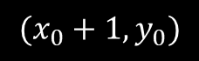

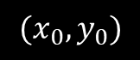
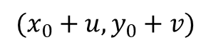
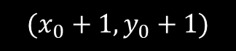
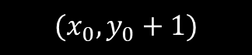
基于四叉树的大规模栅格数据集瓦片金字塔并行构建算法
Implementation Techniques
插值像素值
Builder Level
最佳构建层
Proxy Mode
$$(x_{0},y_{0})$$
$$(x_{0}+1,y_{0})$$
代理模式
像素中心
$$(x_{0}+u,y_{0}+v)$$
Array Ascending
$$(x_{0},y_{0}+1)$$
数组升维
$$(x_{0}+1,y_{0}+1)$$
Exception of Resampling
$$f\left(x_{0}+u,y_{0}+v\right)=$$
$$\left(1−u\right)\left(1−v\right)f\left(x_{0},y_{0}\right)+$$
$$\left(1−u\right)vf\left(x_{0},y_{0}+1\right)+$$
$$u\left(1−v\right)f\left(x_{0}+1,y_{0}\right)+$$
$$uvf(x_{0}+1,y_{0}+1)$$
重采样特例
像素

Slide 73

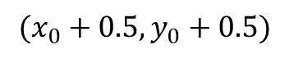
基于四叉树的大规模栅格数据集瓦片金字塔并行构建算法
Implementation Techniques
插值像素值
Builder Level
最佳构建层
Proxy Mode
$$(x_{0},y_{0})$$
$$(x_{0}+1,y_{0})$$
代理模式
像素中心
$$(x_{0}+0.5,y_{0}+0.5)$$
Array Ascending
$$(x_{0},y_{0}+1)$$
数组升维
$$(x_{0}+1,y_{0}+1)$$
Exception of Resampling
$$f\left(x_{0}+0.5,y_{0}+0.5\right)=Average[$$
$$f\left(x_{0},y_{0}\right),$$
$$f\left(x_{0},y_{0}+1\right),$$
$$f\left(x_{0}+1,y_{0}\right),$$
$$f(x_{0}+1,y_{0}+1)]$$
重采样特例
像素

Slide 74
基于四叉树的大规模栅格数据集瓦片金字塔并行构建算法
Experimental Results
高分一号影像重采样至60469×56563, 3波段@8bit(9.55GB)
Tile Size | Threads Num | Elapsed Time(s)
256 * 256 | 1 | 393.603
 | 2 | 252.754
 | 4 | 192.305
256 * 256 | 6 | 271.312
 | 8 | 276.798
 | 10 | 282.708
 | 12 | 258.922
Tile Size | Threads Num | Elapsed Time(s)
512 * 512 | 1 | 187.004
 | 2 | 130.351
 | 4 | 111.250
512 * 512 | 6 | 120.803
 | 8 | 129.125
 | 10 | 243.630
 | 12 | 400.413
CPU | Intel Core i7-9750H @ 2.60Hz 6 Cores 12 Threads
RAM | Samsung M471A1K43DB1-CTD 8 GB DDR4-2666 DDR4 SDRAM * 2
Disk | SAMSUNG MZVLB512HAJQ-000H1 (476 GB) (SSD)
OS | Windows 11
Compiler | MSVC 2019

Slide 75
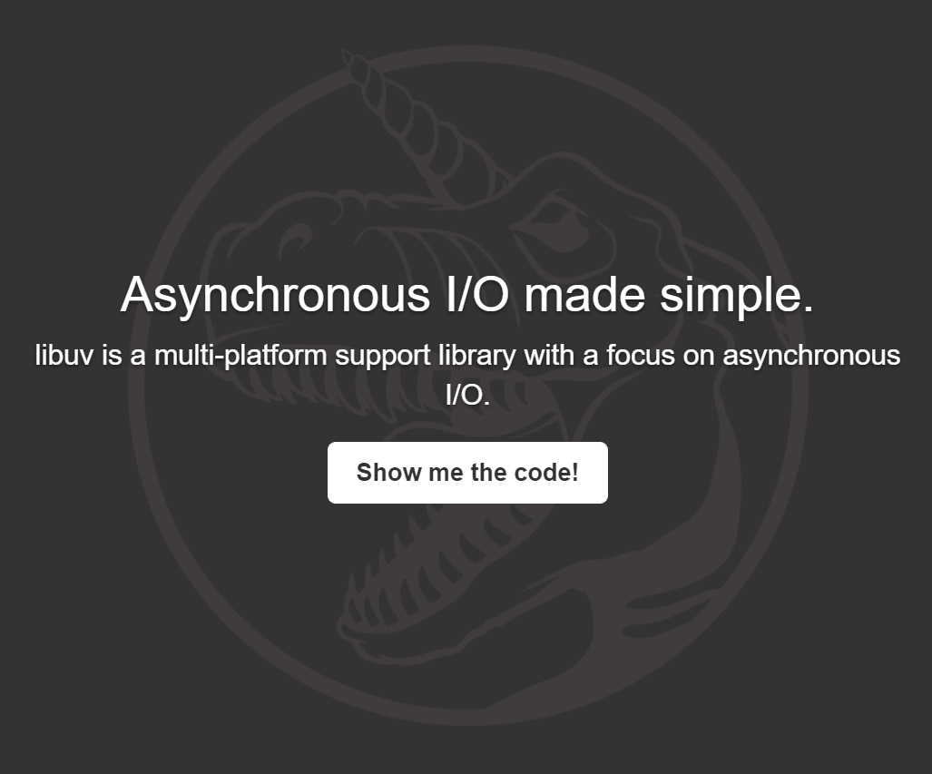
基于四叉树的大规模栅格数据集瓦片金字塔并行构建算法
Further Thinking
非阻塞IO

Slide 76

Thank You
https://github.com/shepard-liu/tile-map-parallel-builder

